Slide 1
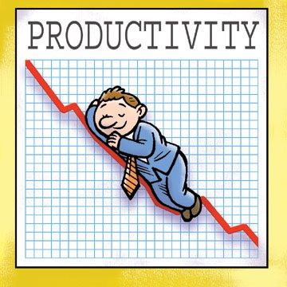
Errores Gerenciales que Afectan la Productividad
Guillermo Hasbun. Derechos reservados. 2012.

Slide 2
El Arte de Gerenciar
“Gerenciar es el arte de administrar los recursos humanos, financieros y técnicos, tangibles e intangibles de una empresa u organización, en un tiempo determinado, para alcanzar un objetivo específico.”

Slide 3
La Gerencia del Recurso Humano
“Es el arte de ganar el asentimiento de los demás, de comunicar con toda claridad y controlar diligentemente las tareas y metas, y luego remunerar justamente a las personas que las ejecutan, porque ellas se han comprometido a eso sobre la base del bien para la empresa y del interés personal.”
Steve Brown, presidente del grupo Fortune,1986.

Slide 4
La Gerencia
La Gerencia es el factor determinante para motivar o desmotivar el resurso humano y por ende influir en el logro de los objetivos.
En este proceso se cometen errores. Por lo que es importante identificarlos.

Slide 5
Datos a Considerar
Un empleado comprometido con la organización puede ser un 20% más productivo que el empleado promedio y solo representa un 13% de probabilidad que abandonen la empresa. Sin embargo solamente el 6% de la base laboral está altamente comprometida.

Slide 6
Evadir la Responsabilidad
Se produce al ocupar excusas socialmente aceptables por no alcanzar los objetivos.
Provoca la pérdida de respeto de los subalternos.
Disminuye la productividad del equipo de trabajo.

Slide 7
¿Qué lo ocasiona?
Factores Internos:
No hay madurez emocional.
Inseguridad Laboral.
Temor a la reprensión.
No estar capacitado para el puesto.
Exceso de delegación.
Factores Externos
Mala gestión de reclutamiento.
Falta de recursos.
Jefatura no tolerante o perfeccionista.

Slide 8
Lo que dice la Biblia
“ Y Dios le dijo: ¿Quién te enseñó que estabas desnudo? ¿Has comido del árbol que yo te mandé no comieses? Y el hombre respondió: La mujer que me diste por compañera me dio del árbol, y yo comí. Entonces Jehová Dios dijo a la mujer: ¿Qué es lo que has hecho? Y dijo la mujer: la serpiente me engañó y comí?
Génesis 3:11-13

Slide 9
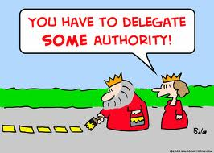
2. No Delegar
Una buena administración se mide cuando el Gerente está ausente.
Las llamadas frecuentes al Gerente en vacaciones es un mal síntoma.
El Gerente se vuelve un operativo más.
Se pierde la gestión estratégica del puesto.
Representa un alto costo para la empresa.
Produce agotamiento
.

Slide 10
¿Qué lo ocasiona?
Ofrece una sensación de ser indispensable.
Hay inseguridad laboral.
No planifico mi tiempo para capacitar y delegar.
Creer que nadie lo puede hacer.
Mala experiencia en el pasado.
No tener el personal adecuado.
No hay descripciones y requisitos de cada puesto acorde a las funciones del mismo.
Falta de recursos.

Slide 11
La Delegación en el A.T.
“Además escoge tú de entre todo el pueblo varones de virtud, temerosos de Dios, varones de verdad, que aborrezcan la avaricia; y ponlos sobre el pueblo por jefes de millares, de centenas, de cincuenta y de diez. Ellos juzgarán al pueblo en todo tiempo; y todo asunto grave lo traerán a ti, y ellos juzgarán todo asunto pequeño. Así aliviarás la carga de sobre ti, y la llevarán ellos contigo.”
Exodo 18:20-22

Slide 12
3. No Promover el Desarrollo del Equipo de Trabajo
Promueve la monotonía.
No satisface la necesidad de realización según la pirámide de Maslow.
Promueve el descontento.
No fomenta la creatividad del individuo.
Se vuelve una operación con baja productividad.

Slide 13
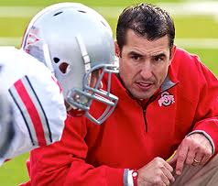
¿Qué lo ocasiona?
Falta de una visión humana de la Gerencia.
Tener una visión muy maternalista.
Falta de un plan de sucesión.
Falta de un plan de entrenamiento y mejora continua.
Visualizarse como jefe y
no como Coach.

Slide 14
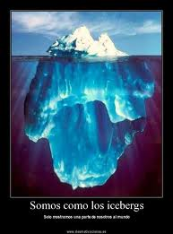
4. Enfocarse en los Resultados y no en las Motivaciones
La Productividad es proporcional a los hábitos de trabajo.
.
Resultados
Hábitos
Conducta
Motivación
Pensamiento
.

Slide 15
¿Qué lo ocasiona?
Presión de la alta dirección hacia los resultados.
Perder de vista el factor humano de la gerencia.
No tener una política de puertas abiertas.

Slide 16
Meditando en la Palabra
“Nada hagáis por contienda o por vanagloria; antes bien con humildad, estimando cada uno a los demás como superiores a él mismo; no mirando cada uno por lo suyo propio, sino cada cual también por lo de los otros.”
Filipenses 2:3-4

Slide 17
Meditando en la Palabra
“Porque cual es su pensamiento en su corazón, tal es él. Come y bebe, te dirá; mas su corazón no está contigo.”
Proverbios 23:7

Slide 18
5. Dirigir a todos de la misma forma
Se quiere evitar la confrontación
Ataque conjunto a inocentes y culpables
Administración en grupo.
Es más fácil y requiere menos esfuerzo.
Cada empleado posee características de personalidad y aprendizaje únicas.
Liderazgo Situacional

Slide 19
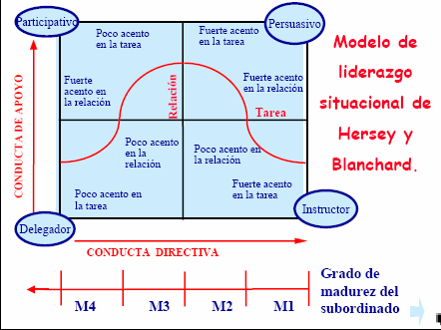
Liderazgo Situacional

Slide 20
Meditando en la Palabra
“De manera que yo, hermanos, no pude hablaros como a espirituales, sino como a carnales, como a niños en Cristo. Os di a beber leche, y no vianda; porque aún no erais capaces, ni sois capaces todavía, porque aún sois carnales; pues habiendo entre vosotros celos, contiendas y disensiones, ¿no sois carnales, y andáis como hombres?”
1 Corintios 3:1-3

Slide 21
6. Olvidarse de los Objetivos
Muchos gerentes utilizan hasta el 90% de su tiempo tratando problemas que influyen en apenas un 10% de su productividad.
Enfoque en los problemas periféricos y no en los problemas fundamentales que afectan el logro de los objetivos.
El enfocarse en los objetivos estimula la creatividad.

Slide 22
Evalúe el uso del Tiempo en función del logro de los Objetivos
Tareas de Análisis Estratégico
Tareas de Planificación
Tareas Administrativas
Tareas de Campo
Tareas de Control

Slide 23
Gerente Funcional o Estratégico
Gerente Funcional
Gerente Estratégico
.
.

Slide 24
Meditando en la Palabra
“Hermanos, yo mismo no pretendo haberlo ya alcanzado; pero una cosa hago: olvidando ciertamente lo que queda atrás, y extendiéndome a lo que está delante, prosigo a la meta, al premio del supremo llamamiento de Dios en Cristo Jesús.”
Filipenses 3:13-15

Slide 25
7. Actuar como Compañero y no como Gerente
Se puede perder autoridad, respeto y por ende afectará los resultados.
Relaciónese con sus empleados como se relacionaría con sus clientes.
Cuando hay ex colegas o familiares, exponga claramente las reglas del juego dentro y fuera de la organización.
Aplique el reglamento

Slide 26
Qué lo promueve?
El deseo de no perder popularidad
Evitar el conflicto
Falta de carácter
Falta de claridad en su papel como Gerente.

Slide 27
Para Recordar
“La responsabilidad de un Gerente sobre su subalterno es directamente proporcional al interés de este último de superarse.”

Slide 28
8. Tolerante con la Irresponsabilidad.
Establecer claramente las normas del desempeño.
Dar a conocer los efectos positivos de cumplir con el reglamento.
Dar a conocer los efectos negativos de no cumplir el reglamento.
Crear un plan de recuperación del rendimiento.

Slide 29
Meditando en la Palabra
“Mejor es oír la reprensión del sabio que la canción de los necios.”
Eclesiastés 7:5

Slide 30
9. Falta de Inducción
Se contrata en función del costo y no de las habilidades.
No hay un programa de inducción para el nuevo empleado:
No conoce con claridad cuales son sus funciones.
Desconoce la forma correcta de hacer el trabajo.
Aprende equivocadamente por medio de otro compañero.
No se da el tiempo suficiente para aprendizaje.

Slide 31
Consecuencias
No hay resultados positivos.
Se exige demasiado al nuevo empleado.
Hay frustración por ambas partes.
La relación termina en despido o renuncia.
Produce inseguridad y desmotivación en el resto del equipo.

Slide 32
10. No afilar la Sierra
No dedicar tiempo para capacitarse y actualizar sus conocimientos.
No transmitir nuevos conocimientos a su equipo de trabajo.
.

Slide 33
Meditando en la Palabra
“Se anticiparon mis ojos a las vigilias de la noche, para meditar en tus mandatos.”
Salmos 119:148

Slide 34
11. No predicar con el Ejemplo
Es la única forma de ganarse la confianza del equipo de trabajo.
La confianza es necesaria para tener seguidores.
Sin seguidores no hay liderazgo.
Sin liderazgo una organización pierde su orientación.
Sin orientación no alcanza sus objetivos.

Slide 35
Meditando en la Palabra
“Así que, todo lo que os digan que guardéis, guardadlo y hacedlo; mas no hagáis conforme a sus obras, porque dicen, y no hacen.”
Mateo 23:3

Slide 36
Errores que impiden la productividad espiritual
.

Slide 37
Perder de vista nuestro propósito
Creer que nuestro propósito es hacer dinero.
“Y les dijo: Mirad, y guardaos de toda avaricia; porque la vida del hombre no consiste en la abundancia de los bienes que posee.”
Lucas 12:15

Slide 38
Las consecuencias
Hacer del dinero un fin y no un medio
Porque los que quieren enriquecerse caen en tentación y lazo, y en muchas codicias necias y dañosas, que hunden a los hombres en destrucción y perdición; porque raíz de todos los males es el amor al dinero, el cual codiciando algunos, se extraviaron de la fe, y fueron traspasados de muchos dolores. Más tú, oh hombre de Dios, huye de estas cosas, y sigue la justicia, la piedad, la fe, el amor, la paciencia, la mansedumbre.”
1 Timoteo 6:9-11

Slide 39
¿Cómo identifico el valor del dinero en mi vida?
Cuando las decisiones que se toman están fundamentadas en la cantidad de dinero que producen y no en lo que es correcto.
Cuando el único objetivo del trabajo es acumular riquezas.
Cuando el deseo del dinero es mayor que su deseo de comunión con Dios.
Cuando he descuidado mi hogar por el trabajo.
Cuando el afán por el dinero nos quita el sueño.
Cuando se ha perdido la generosidad.
Cuando se ha dejado de diezmar y ofrendar.
Cuando el dinero me provee la sensación de seguridad.
Cuando el dinero es un obstáculo para ser un discípulo de Cristo.

Slide 40
El engaño de las riquezas
“Estos son los que fueron sembrados entre espinos: los que oyen la palabra, pero los afanes de este siglo, y el engaño de las riquezas, y las codicias de otras cosas, entran y ahogan la palabra, y se hace infructuosa.”
Marcos 4:18-19

Slide 41
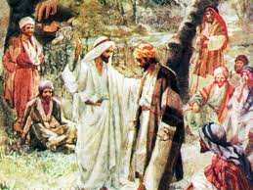
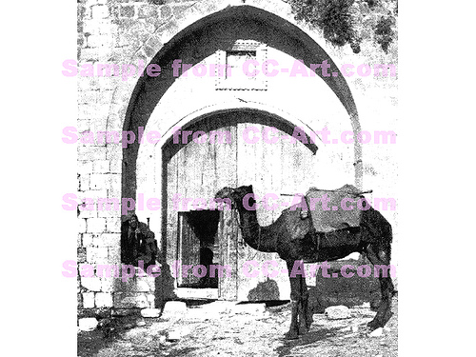
No se puede servir a dos Señores
El caso del Joven rico
Marcos 10:17-24

Slide 42
La falsa seguridad
“Si puse en el oro mi esperanza, y dije al oro: Mi confianza eres tú; si me alegré de que mis riquezas se multiplicasen, y de que mi mano hallase mucho; si he mirado el sol cuando resplandecía y a la luna cuando iba hermosa, y mi corazón se engañó en secreto, y mi boca besó mi mano; esto también sería maldad juzgada; porque habría negado al Dios soberano.”
Job 31:24-28

Slide 43
Son inciertas
“¿Has de poner tus ojos en las riquezas, siendo ningunas? Porque se harán alas como alas de águila, y volarán al cielo.”
Proverbios 23:5

Slide 44
Son inútiles para la Salvación
“De nada servirán las riquezas el día del juicio, pero la justicia libra de la muerte.”
Proverbios 11:4

Slide 45
No nos pertenecen
“Pero gran ganancia es la piedad acompañada de contentamiento; porque nada hemos traído a este mundo, y sin duda nada podremos sacar.”
1 Timoteo 6:6-7

Slide 46
El Verdadero Proveedor
“ Sean vuestras costumbres sin avaricia, contentos con lo que tenéis ahora; porque él dijo: No te desampararé, ni te dejaré; de manera que podemos decir confiadamente : El Señor es mi ayudador; no temeré lo que me pueda hacer el hombre.”
Hebreos 13:5-6

Slide 47
Nuestra Verdadera Confianza
“Bendito el varón que confía en Jehová, y cuya confianza es Jehová. Porque será como el árbol plantado junto a las aguas, que junto a la corriente echará sus raíces, y no verá cuando viene el calor, sino que su hoja estará verde; y en el año de sequía no se fatigará, ni dejará de dar fruto.”
Jeremías 17:7-8

Slide 48
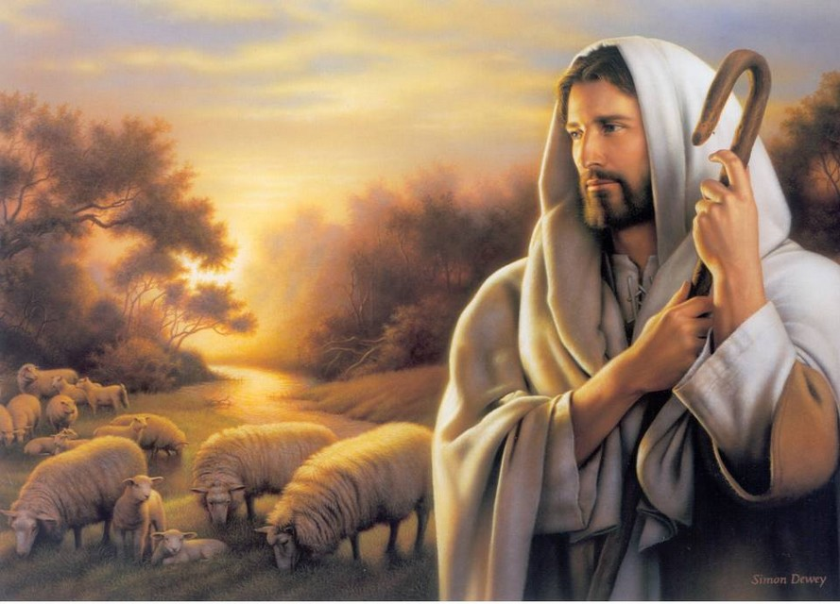
Por medio de Jesucristo
“Mi Dios, pues suplirá todo lo que os falta conforme a sus riquezas en gloria en Cristo Jesús.”
Filipenses 4:19

